Slide 1
Glasbena pravljica
OŠ Spodnja Šiška

Slide 2
Pravljica (preberi)
V davnih časih je v majhni vasici živela deklica Anka. Bila je najstarejša hči v družini, zato je
imela nalogo, da vsako jutro prinese vodo iz potoka.
Zjutraj so prvi sončni žarki posijali na Ankin obraz.
Anka je urno vstala, si obula lesene cokle, vzela veliko leseno vedro in že je hitela visoko v
goro, kjer je tekel najbistrejši potoček.
Anka je zajela vodo prvič, drugič, tretjič. Vedro je bilo polno. A v njem ni bila samo voda. V
bistri vodici je plavala majhna bleščeča ribica.
»Pusti me živeti, Anka,« je ribica milo prosila deklico. Anka je bila dobrega srca in je ribico
spustila nazaj v potoček. Ribica je veselo zaplavala in Anko poškropila v pozdrav.
Deklica je s polnim vedrom in veseljem v srcu stekla nazaj domov

Slide 3
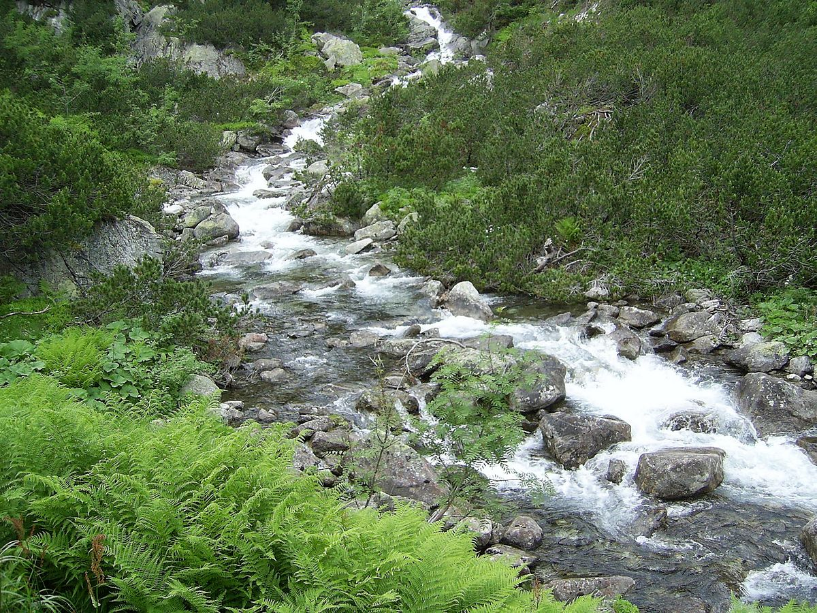
Pravljico preberi še enkrat. Tokrat si zraven predstavljal glasbila, s katerimi bi lahko ponazoril dele te pravljice.
Označi si dele pravljice, ki bi jih lahko zvočno ponazoril. Zraven si dobiši tudi glasbilom, ki bi ga za to uporabil.
Primer: | Del pravljice | glasbilo
 | Prinese vodo iz potoka | ?
Ponovi katera glasbila smo že spoznali.
Paličice, boben, zvončki, ksilofon, ročne činele, triangel,
tamburin, zveneče palice, flavta, …

Slide 4
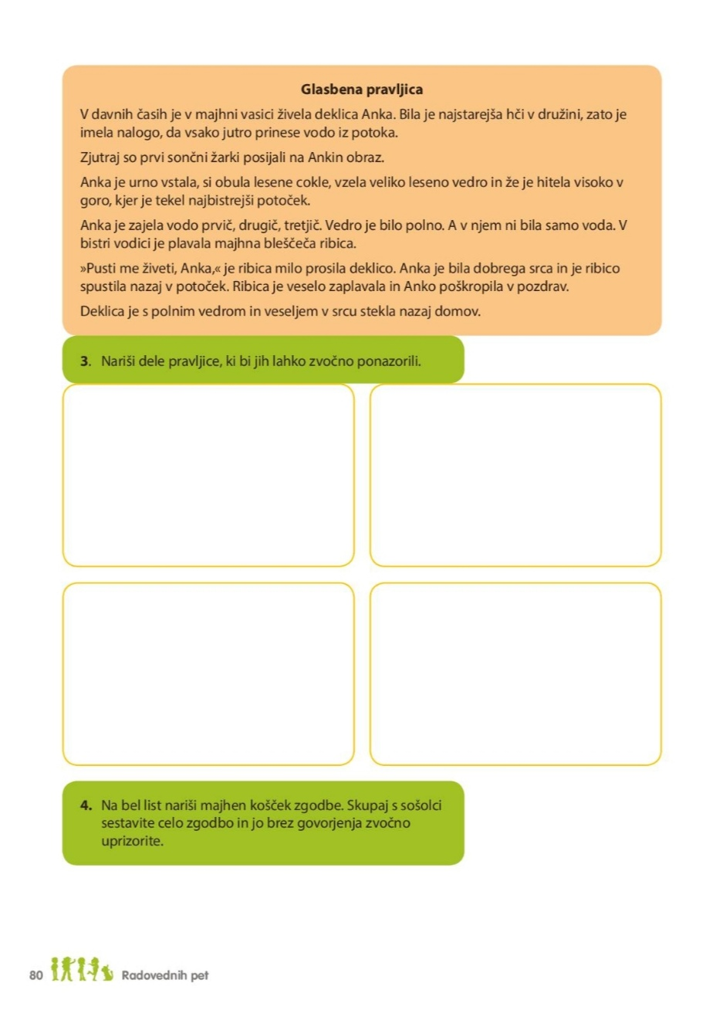
Reši nalogo v delovnem zvezku
SDZ, str. 80
3. naloga

Slide 5
Reševanje nalog v delovnem zvezku
4. naloga
Na list ( ali zvezek) narišite del pravljice. Narišete lahko tudi nekaj, kar v pravljici ni natančno opisano (ptička na veji, veter, nebo, sonce ...). Izberete tudi inštrument, s katerim boste ponazorili ta del pravljice.
*Naloga je prilagojena.

Slide 6
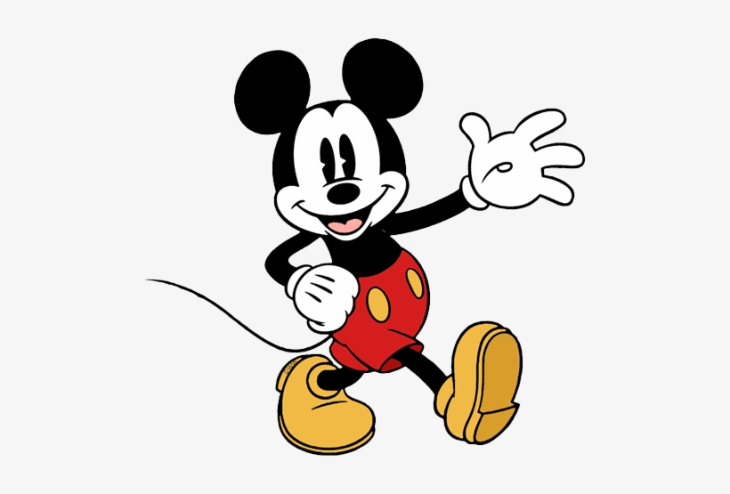
zaključek
Prišli smo do konca še ene ure. To je bilo za danes vse. ☺
Lepo bodite. ☺

